Slide 1
Una oportunidad de aventura y educación
Madrid, España
Anna Hagan

Slide 2
Información general
¿Dònde?
Madrid, España
¿Cuando?
En el verano de 2019
Cuánto tiempo?
4 días
Del 6 al 10 de junio
¿Qué?
Una combinación de actividades aventurero y educativas

Slide 3
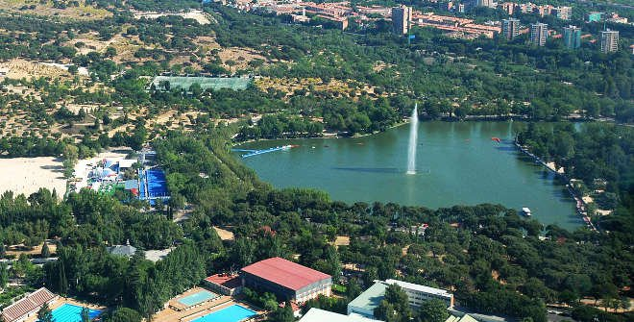
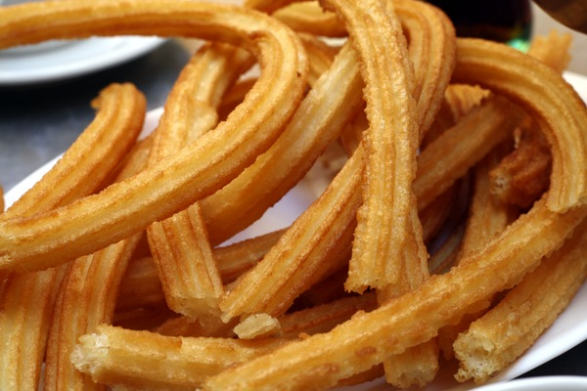
El primer día
El Palacio Real de Madrid
Casa de Campo
¡COMER!

Slide 4
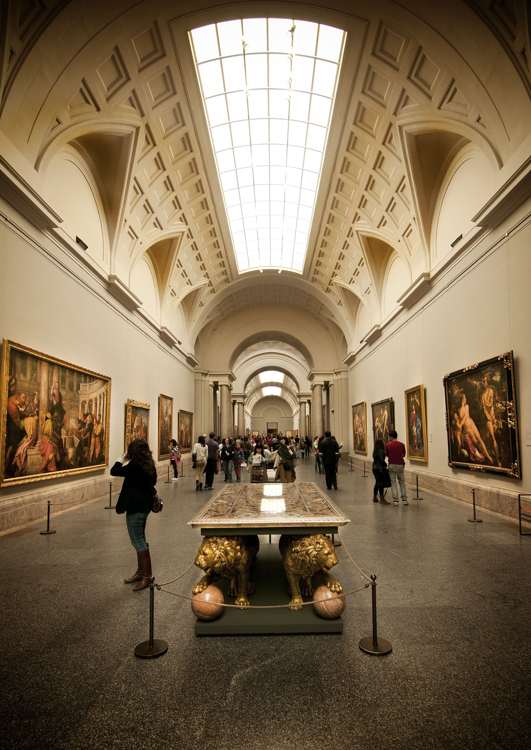
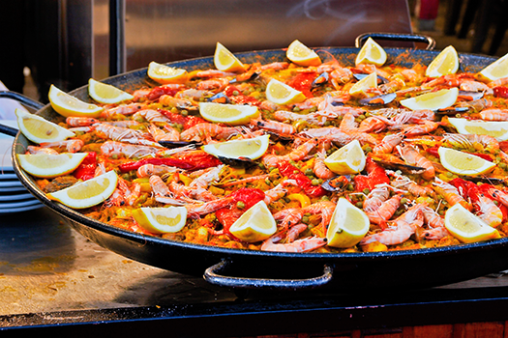
El segundo día
Tiempo para relajarse y explorar Madrid
El Triangulo del Arte de Madrid
¡COMER!

Slide 5
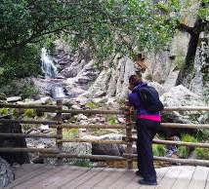
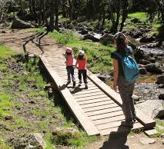
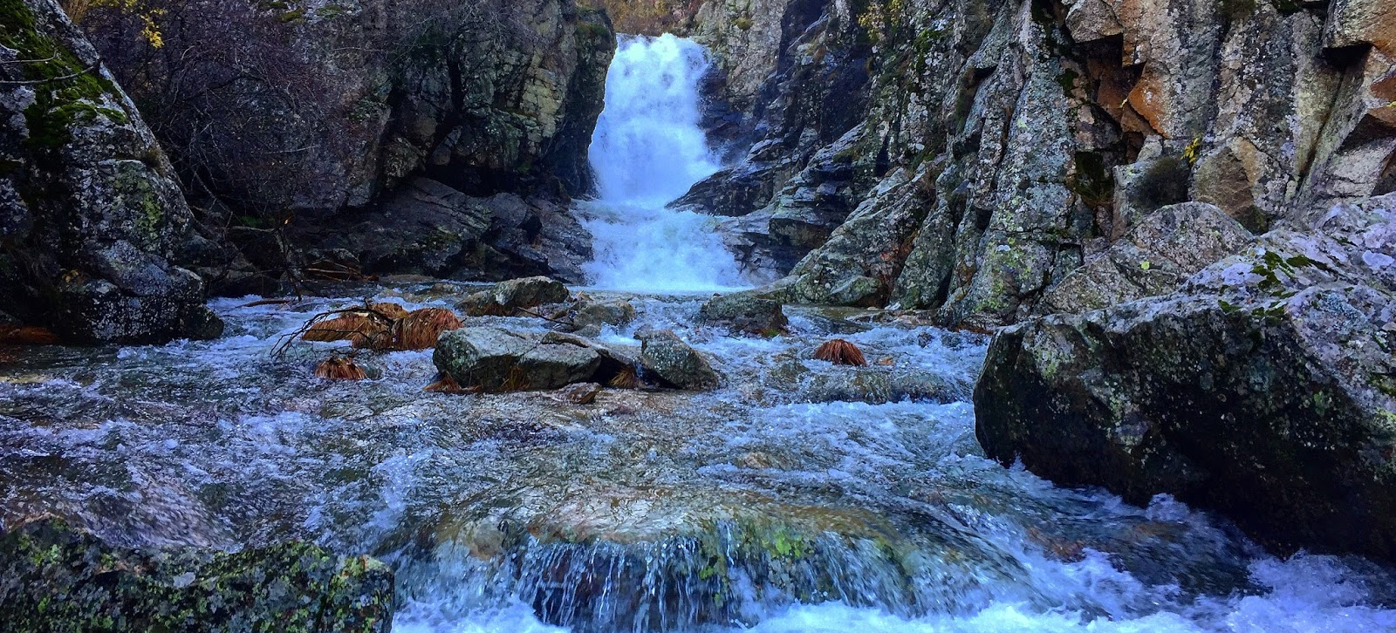
Una caminata en el Senda de la Cascada del Purgatorio
Acampar
Escalar y descender as rocas
El tercer y cuarto día

Slide 6
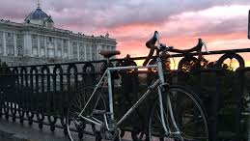
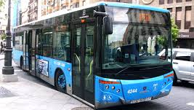
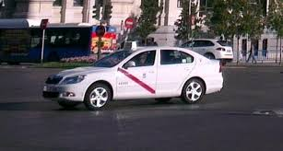
Las logísticas: medios de transporte

Slide 7
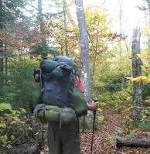
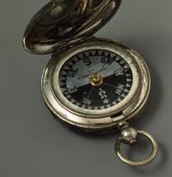
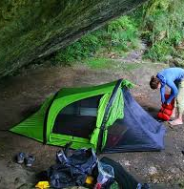
Las logísticas: equipos y materiales

Slide 8
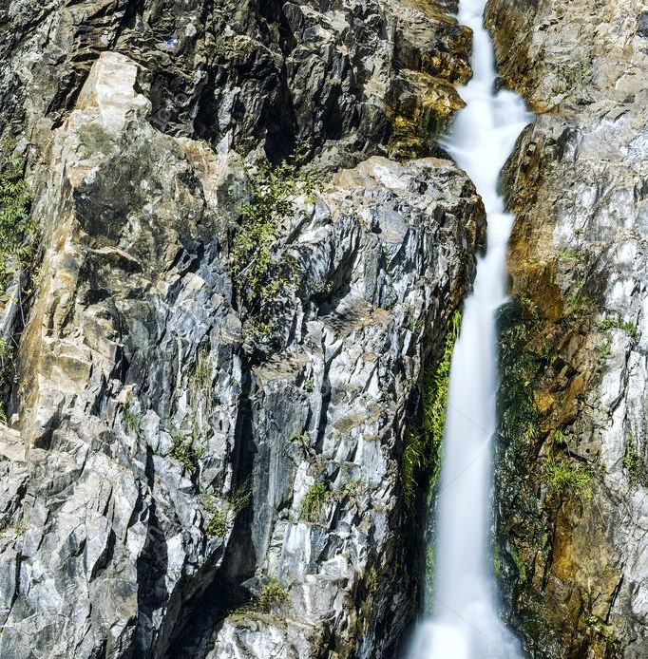
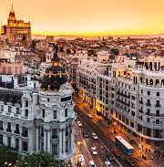
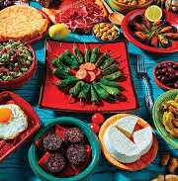
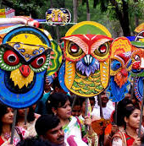
Una oportunidad increíble

Slide 9
¡Muchas Gracias!

